Slide 1
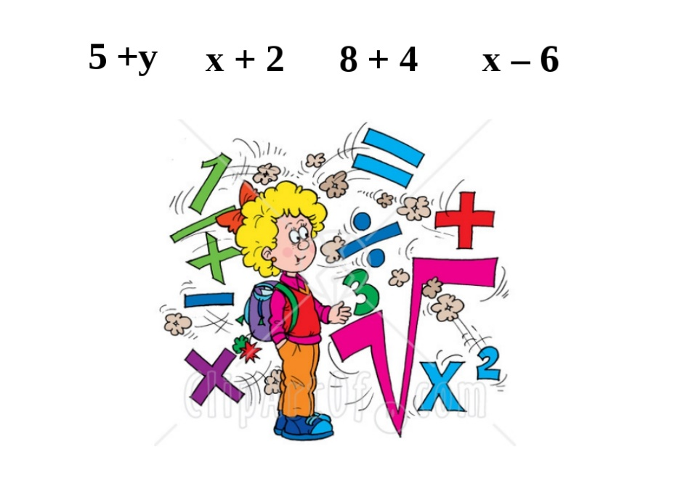
MATEMATIKA
5- sinf
MAVZU: O‘NLI KASRLARNI
TAQQOSLASH

Slide 2
Kvadrat
0,6 = 0,60
Demak, 0,6 = 0,60

Slide 3
Masalan,
O‘nli kasrga teng kasr
Agar o‘nli kasrning o‘ng tomonida turgan nol olib tashlansa yoki kasrning o‘ng tomoniga nollar yozilsa, berilgan kasrga teng kasr hosil bo‘ladi.
0,53 = 0,530 = 0,5300
8,7 = 8,70 = 8,700
0,800 = 0,80 = 0,8
42,300 = 42,30 = 42,3
19 = 19,0 = 19,000
31,00 = 31,0 = 31

Slide 4
• oldin ulardan birining o‘ng tomoniga nollar yozib, ularning verguldan keyingi raqamlari soni tenglashtiriladi;
O‘nli kasrlarni taqqoslash
Ikkita o‘nli kasrlarni o‘zaro taqqoslash uchun:
• so‘ng vergullar tashlab yuboriladi va hosil bo‘lgan natural sonlar o‘zaro taqqoslanadi.
Masalan, 5,65 va 7,9 taqqoslaylik.
5,65 = 5 $\frac{65}{100}$ = $\frac{565}{100}$
7,9 = 7$\frac{90}{100}$ = $\frac{790}{100}$
5,65 $<$
7,90
$$\frac{565}{100}$$
$$\frac{790}{100}$$
$$<$$
565 $<$
790
5,65$<$
7,9

Slide 5
Sonlar nurida teng o‘nli kasrlar bitta nuqta bilan tasvirlanadi.
O‘nli kasrlarni sonlar nurida tasvirlash
Misol. 0,5 o‘nli kasrni sonlar nurida tasvirlaylik.
0,5
0,6
0,8
O(0)
A(0,5)
0
1
B(0,6)
C(0,8)
O
A
B
C
D
X
D(1)
Sonlar nurida katta o‘nli kasr kichigidan o‘ngga, kichik o‘nli kasr esa kattasidan chapda yotadi.
$$<$$
$$<$$
$$<$$
Masalan, 0,5 0,6 0,8 1

Slide 6
a) 0,95 ga teng va verguldan keyin 4 ta raqami bor bo‘lsin:
323 - misol
Shunday o‘nli kasr yozingki, u :
0,95 = 0,9500
195 = 195,000
b) 195 ga teng va verguldan keyin 3 ta raqami bor bo‘lsin:
6$,300000$= 6,300
d) 6,300000 ga teng va verguldan keyin 3 ta raqami bor bo‘lsin:

Slide 7
324 - misol
Har bir qatordagi o‘zaro teng sonlarni toping:
0,8 = 0,80 = 0,8000
a) 0,8; 0,08; 0,80; 0,008; 0,8000; 0,0008
5,01 = 5,010 = 5,01000
b) 5,1; 5,01; 5,010; 5,001; 5,01000; 5,00010

Slide 8
325 - misol
Sonlarni taqqoslang:
$$<$$
$$<$$
a) 85,09 $va$ 67,99
e) 7,6431 va 7,6429
=
$$<$$
b) 55,7 $va$ 55,7000
f) 0,5 $va$ 0,724
$$<$$
$$<$$
d) 0,908 $va$ 0,918
g) 0,0025 va 0,00247

Slide 9
326 - misol
a) 3,456; 3,465; 8,149; 8,079; 0,453; 0,4532 sonlarni o‘sib borish tartibida;
b) 0,456; 0,65; 0,009; 0,079; 0,0093; 0,0502 sonlarni o‘sib borish tartibida joylashtiring;
a) 0,453; $0,4532; 3,456; 3,465; 8,079; 8,149$
b) 0,0$09; 0,0093; 0,065; 0,079; 0,456; 0,502$

Slide 10
Mustaqil bajarish uchun topshiriqlar:
Darslikning
82 - betidagi
330 -, 331 -,
332 -, misollarni bajarish.

